Slide 1
Mi-Forum

Slide 2


Slide 3


Slide 4
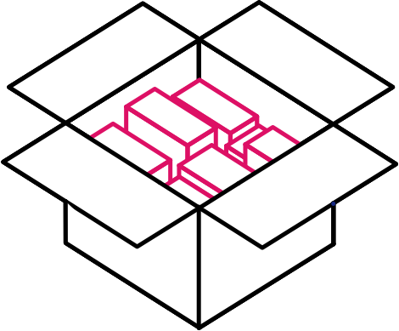

Slide 5
Forum für Studieninteressierte
Studieninteressierte erstellen Beiträge
Studienberatung, Wissenschaftliche Mitarbeiter und Professoren beantworten die Fragen

Slide 6
Anna Richards
„Ist Gummersbach ein Stadtteil von Köln?“

Slide 7
Forum für Studierende
Studierende eröffnen Beiträge
Studierende, Professoren und Wissenschaftliche Mitarbeiter beantworten die Fragen

Slide 8
Joshua Ujah
„Wann müssen wir das EMI Projekt abgeben?“

Slide 9
Fragen?

